Slide 1
ŠKOLA VOŽNJE
PROVJERI SVOJE ZNANJE

Slide 2
1. Za svoje kretanje kao pješak obvezno ćeš koristiti
kolnik
nogostup
biciklističku stazu ili traku

Slide 3
2. Ako se kao pješak krećeš cestom izvan naselja, u pravilu kretat ćeš se:
uz lijevi rub kolnika
uz desni rub kolnika

Slide 4
3. Ako se sa svojim prijateljima krećeš cestom izvan naselja, kretat ćete se:
jedan pored drugoga
jedan iza drugoga
najviše po troje u jednom redu

Slide 5
4. Na mjestu gdje nema obilježenog pješačkog prijelaza kolnik ćeš kao pješak, uvijek prelaziti:
najduljim putem
najkraćim putem

Slide 6
5. Kada prelaziš kolnik kao pješak, obvezno ćeš koristiti:
obilježenu biciklističku stazu
obilježenu prometnu traku
obilježeni pješački prijelaz

Slide 7
6. Na svom biciklu prevoziš teret smješten na nosaču tereta. Teret ne smije biti:
širi od 80 cm sa svake strane bicikla
širi od 50 cm sa svake strane bicikla
širi od širine upravljača bicikla

Slide 8
7. U prometu na cesti smiješ vući prikolicu
na dva kotača
na četiri kotača

Slide 9
8. U prometu na cesti, prikolica koju vučeš svojim biciklom ne smije biti šira:
od 100 cm
od 80 cm
od 90 cm

Slide 10
9. Neispravan bicikl u prometu na cesti:
smiješ vući drugim vozilom
moraš gurati krećući se kao pješak
prevoziti na drugom vozilu

Slide 11
10. Put kočenja tvog bicikla ovisi:
o stanju kolnika
o brzini kojom voziš
o uvjetima vidljivosti
o ispravnosti svjetla na biciklu
o stanju guma na tvom biciklu

Slide 12
11. Na biciklu uvijek mora biti ispravna
samo kočnica zadnjeg kotača
samo kočnica prednjeg kotača
kočnica prednjeg i zadnjeg kotača

Slide 13
12. Dovoljan razmak između tvog bicikla i vozila koje se kreće ispred tebe ovisi o:
brzini kojom voziš
o stanju kolnika
o boji tvoje odjeće

Slide 14
13. Razmak sa strane bitan je prilikom:
mimoilaženja
pretjecanja
parkiranja

Slide 15
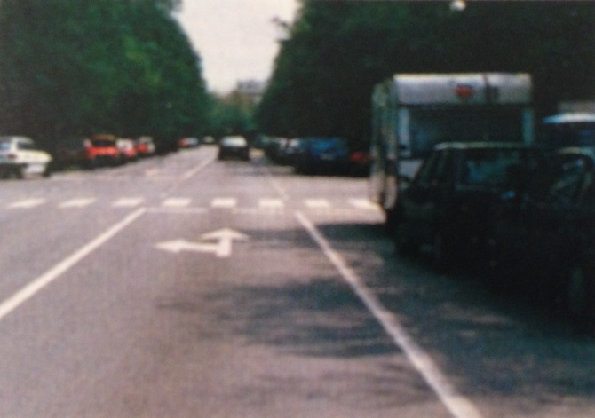
14. Na koje opasnosti moraš računati u situaciji kao na slici?
na iznenadnu pojavu vozila iz suprotnog smjera
na pojavu pješaka na pješačkom prijelazu
na pojavu vozila iz bočne ulice
na naglo uključivanje parkiranog vozila u promet

Slide 16
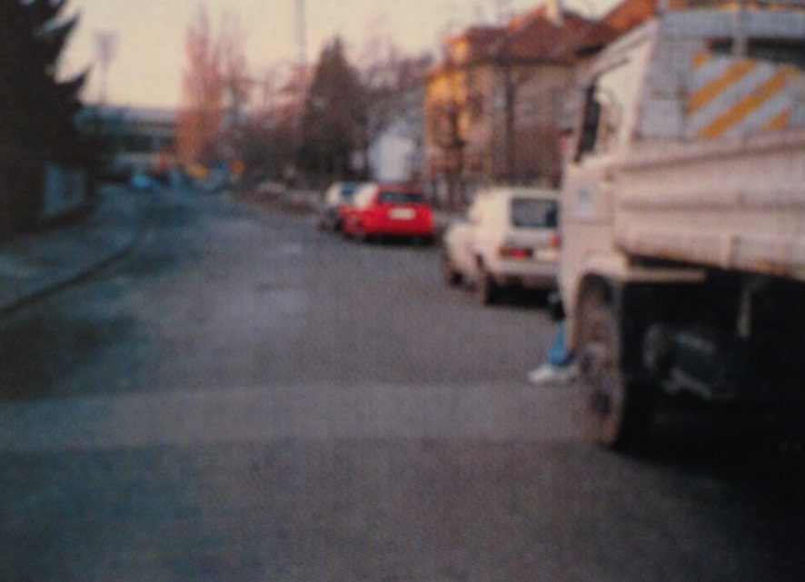
15. Na koje opasnosti moraš računati u situaciji kao na slici?
nailazak vozila iz suprotnog smjera
iznenadnu pojavu pješaka između parkiranih vozila
naglo uključivanje parkiranog vozila u promet

Slide 17
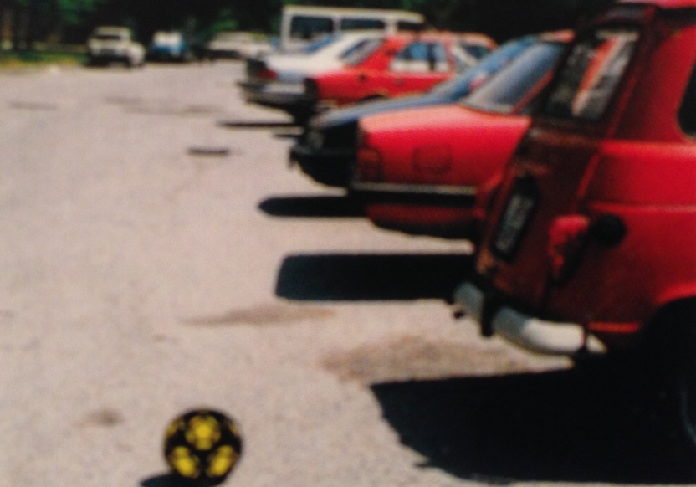
16. Kako ćeš postupiti u situaciji kao na slici?
povećati brzinu vožnje
smanjiti brzinu vožnje
biti pripravan na naglo kočenje

Slide 18
17. Trokut kao oblik prometnog znaka određuje:
zabranu kretanja vozila
opasnost za kretanje vozila
obavijest za kretanje vozila

Slide 19

18. Koji ti od prometnih znakova zabranjuje daljnju vožnju biciklom?

Slide 20
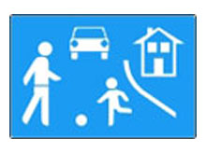
19. Kako ćeš postupiti nailaskom na ovaj prometni znak?
sići s bicikla i nastaviti kretanje kao pješak
nastaviti vožnju brzinom hoda pješaka
okrenuti bicikl i vratiti se u smjeru iz kojeg dolaziš
posebnu pozornost obratiti na djecu i pješake

Slide 21
20. Krug kao oblik prometnog znaka određuje:
zabranu kretanja vozila
obvezu kretanja vozila
opasnost za kretanje vozila

Slide 22
21. Kvadrat ili pravokutnik kao oblik prometnog znaka određuje:
opasnost
zabranu
obavijest

Slide 23
22. Kada u prometu na cesti upravljaš biciklom, preporuča ti se nošenje:
laganih papuča
kacige za bicikliste
tamne odjeće
naočala za bicikliste
rukavice za bicikliste

Slide 24
23. Gume na tvom biciklu moraju biti ispravno napumpane i bez oštećenja radi:
lijepog izgleda bicikla
udobnosti vožnje
sigurnosti vožnje

Slide 25
24. Bijelo svijetlo mora se nalaziti:
s prednje strane bicikla
sa stražnje strane bicikla
s bočnih strana bicikla

Slide 26
25. Crveno svijetlo mora se nalaziti:
sa stražnje strane bicikla
s prednje strane bicikla

Slide 27
26. Crveni katadiopter mora se nalaziti:
na pedalama bicikla
na kotačima bicikla
na stražnjoj strani bicikla
na prednjoj strani bicikla

Slide 28
27. Na pedalama bicikla moraju se nalaziti:
crveni katadiopteri
žuti katadiopteri
narančasti katadiopteri

Slide 29
28. Biciklom ne smiješ sudjelovati u prometu na:
gradskim ulicama
autocesti
biciklističkim stazama i trakama
cesti namijenjenoj isključivo za promet motornih vozila

Slide 30
29. Za vrijeme vožnje bicikla ne smiješ?
okretom glave provjeravati iza sebe
skidati obje ruke s upravljača
odručenjem ruke najaviti svoju radnju biciklom
pridržavati se za drugo vozilo
ugrožavati druge sudionike u prometu

Slide 31
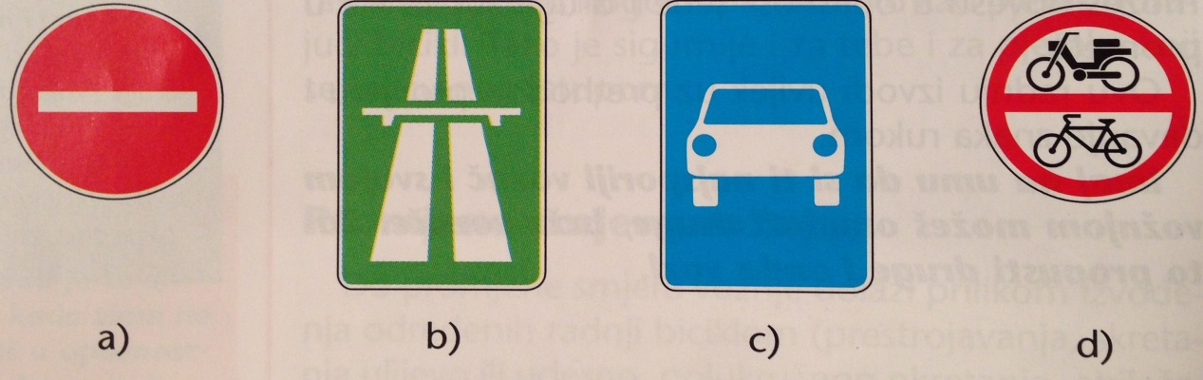
30. Nakon kojih prometnih znakova možeš nastaviti kretanje kao pješak gurajući bicikl?

Slide 32
31. Biciklističke staze ili trake namijenjene su za kretanje:
pješaka
motociklista
bicikla

Slide 33
32. Na biciklističkoj stazi ili traci namijenjenoj za dvostruki promet bicikla, svojim biciklom vozit ćete se:
desnom stranom u smjeru kretanja
lijevom stranom u smjeru kretanja
sredinom biciklističke staze ili trake

Slide 34
33. Prije obavljanje neke radnje biciklom u prometu moraš provjeriti uvjete u prometu da bi se:
radnja izvela na siguran način
radnja izvela uz što veću brzinu
radnja obavila bez ometanja drugih
radnjom izbjeglo crveno svjetlo na semaforu

Slide 35
34. Da se biciklom uključiš u promet na cesti moraš prijeći nogostup. Nogostup ćeš prijeći:
vozeći bicikl između pješaka
hodajući i gurajući bicikl
vozeći bicikl što većom brzinom

Slide 36
35. Koji je redoslijed radnji prije uključivanja u promet:
provjera preko ramena pa najava odručenjem ruke
odručenje ruke pa provjera preko ramena
provjera preko ramena i bez najave uključivanje u promet

Slide 37
36. Vozeći bicikl u prometu zabranjeno ti je:
skretanje ulijevo
voziti po pravcu
krivudanje cestom
slalom vožnja između vozila
prestrojavanje iz jedne u drugu prometnu traku

Slide 38
37. Ako prometom upravlja policajac, njegovi znakovi:
isključuju značenje svjetala u prometu
isključuju značenje prometnih znakova postavljenih na raskrižju
isključuju pravila prednosti prolaska

Slide 39
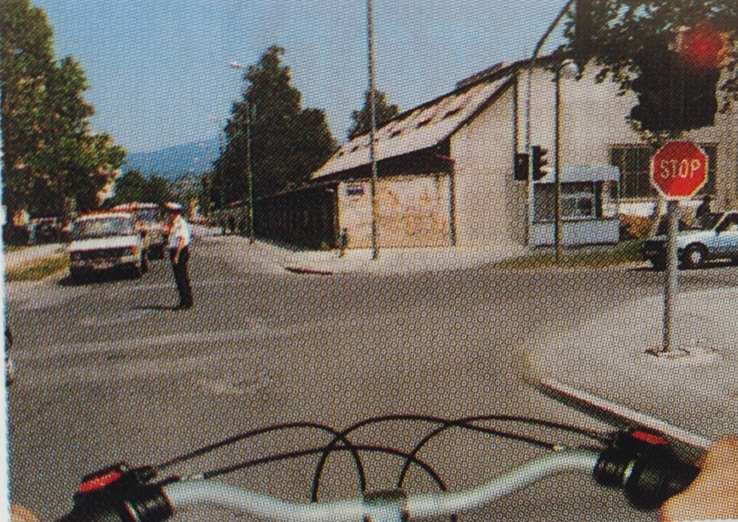
38. Približavaš se raskrižju kao na slici. Kako ćeš postupiti?
zaustaviti bicikl zbog upaljenog crvenog svjetla na semaforu
zaustaviti bicikl zbog prometnog znaka „STOP”
nastaviti vožnju jer mi to dupušta položaj policajca na raskrižju

Slide 40
39. Žuto treptavo svjetlo na semaforu upozorava te na:
skoru pojavu crvenog svjetla
povećani oprez
zabranu prolaska kroz raskrižje

Slide 41
40. Žuto svijetlo upaljeno istovremeno sa crvenim svijetlom najavljuje
skoru pojavu zelenog svjetla i prestanak zabrane prolaska kroz raskrižje
skoro paljenje crvenog svjetla
slobodan prolazak kroz raskrižje

Slide 42
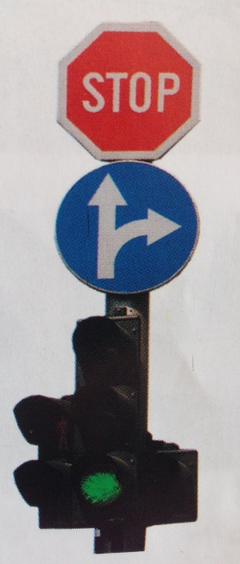
41. Kako ćeš postupiti na raskrižju na kojem se nalazi prometna signalizacija kao na slici?
zaustaviti bicikl zbog znaka „STOP”
nastaviti vožnju uz povećani oprez
nastaviti vožnju skretanjem ulijevo
nastaviti vožnju ravno ili skretati udesno

Slide 43
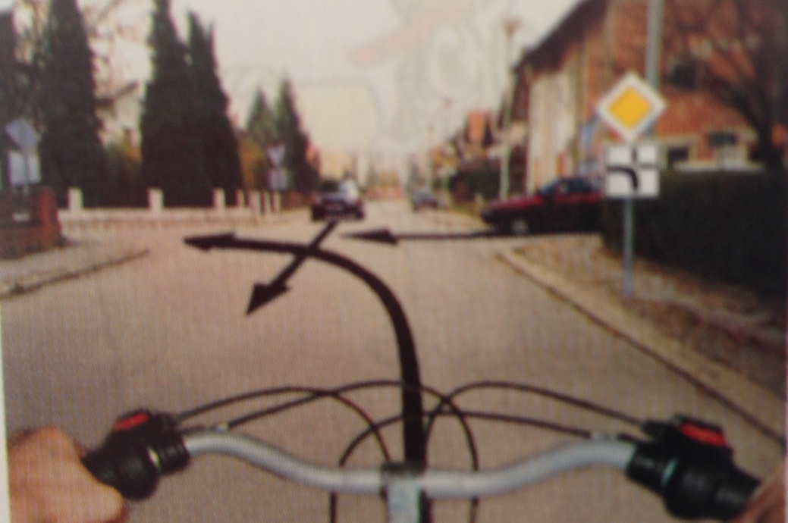
42. Kako ćeš postupiti u situaciji kao na slici?
propustiti vozilo koje dolazi s desne strane
propustiti vozilo koje mi dolazi ususret i zadržava smjer kretanje
voziti prije oba osobna automobila

Slide 44

43. Koje ćeš sve radnje učiniti nailaskom na prometni znak kao na slici?
usporiti vožnju
obvezno se zaustaviti
spustiti jednu nogu na kolnik
propustiti sva vozila koje se kreću cestom na koju se uključuješ
propustiti isključivo vozila koja ti nailaze s tvoje desne strane

Slide 45
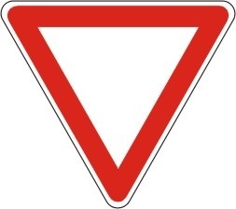
44. Na što te upozorava prometni znak kao na slici?
da voziš cestom s pravom prednosti prolaska
da nailaziš na cestu s pravom prednosti prolaska
na obvezu propuštanja svih vozila koja se kreću cestom na koju se uključuješ
na obvezno zaustavljanje

Slide 46
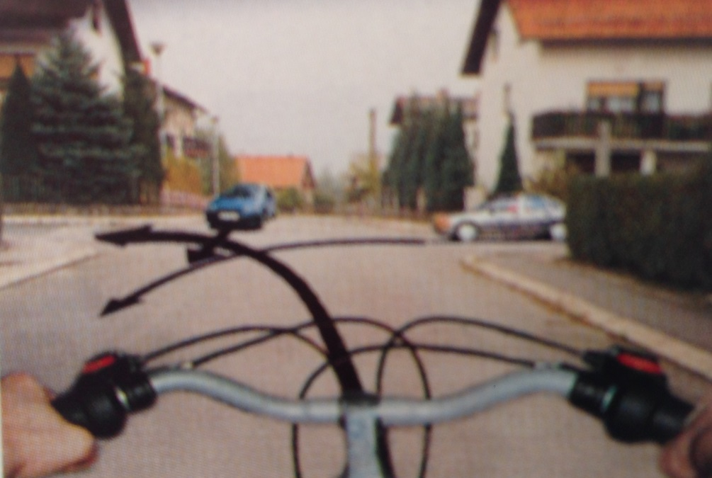
45. Kako ćeš postupiti u situaciji kao na slici?
Voziti prvi kroz raskrižja
Voziti zadnji kroz raskrižja
Propustiti oba osobna automobila
Voziti prije plavog osobnog automobila

Slide 47
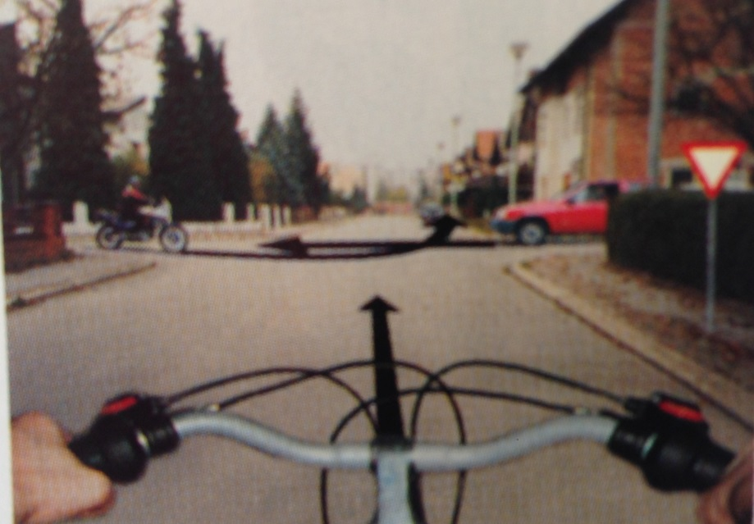
46. Približavaš se raskrižju kao na slici. Kako ćeš postupiti?
voziti prvi kroz raskrižje
voziti zadnji kroz raskrižje

Slide 48
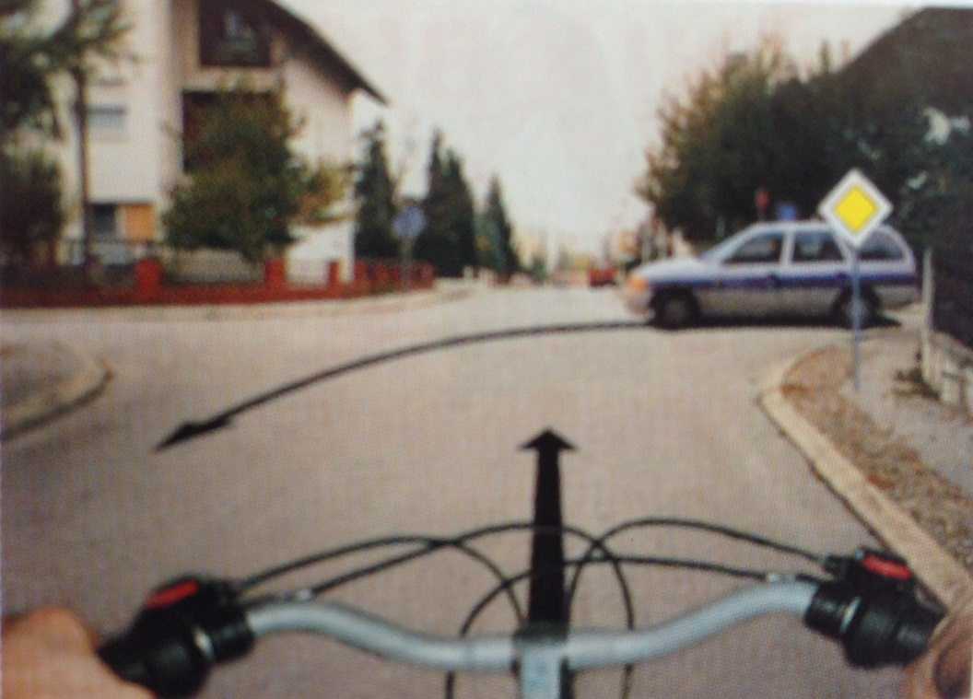
47. Približavaš se raskrižju kao na slici. Kako ćeš postupiti?
voziti prije vozila policije jer vozim ulicom s pravom prednosti prolaska
propustiti vozilo policije

Slide 49
48. Prije skretanja udesno obvezno se moraš kretati:
uz središnju razdjelnu crtu na kolniku
sredinom prometne trake
uz desni rub prometne trake

Slide 50
49. Kada se u prometu na cesti sa svojim prijateljima voziš na biciklu, vozit ćete se:
sredinom prometne trake u smjeru kretanja jedan iza drugoga
desnom stranom prometne trake u smjeru kretanja jedan pored drugoga
desnom stranom prometne trake u smjeru kretanja jedan iza drugoga

Slide 51
50. Na prijelazu ceste preko željezničke pruge obvezno moraš zaustaviti bicikl:
ako se na svjetlosnom prometnom znaku naizmjenično pale crvena svjetla
ako su se branici ili polubranici počeli spuštati
ako je prijelaz ceste preko željezničke pruge nezaštićen

Slide 52
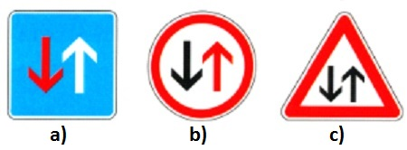
51. Koji ti od prometnih znakova daje prednost prolaska prilikom mimoilaženja s vozilom iz suprotnog smjera

Slide 53
52. Prilikom obilaženja osobitu pozornost moraš obratiti na:
Bočni razmak od prepreke koju obilaziš
Brzinu vozila koje obilaziš
Vozila koja nailaze iz suprotnog smjera
Vozila koja se kreću iza tebe

Slide 54
53. Kad pretječeš neko vozilo potrebno ti je:
Kraći put nego kod obilaženja
Duži put nego kod obilaženja

Slide 55
54. Svoj bicikl parkirat ćeš na:
obilježenom pješačkom prijelazu
nosačima za ostavljanje bicikla
Biciklističkoj stazi ili traci

Slide 56
55. Svjetla na biciklu moraju biti upaljena:
uvijek za vrijeme vožnje biciklom u prometu na cesti
za vrijeme vožnje noću
za vrijeme vožnje u uvjetima smanjene vidljivosti

Slide 57
56. Vozeći bicikl, obilježenom pješačkom prijelazu moraš se približavati:
smanjenom brzinom
povećanom brzinom

Slide 58
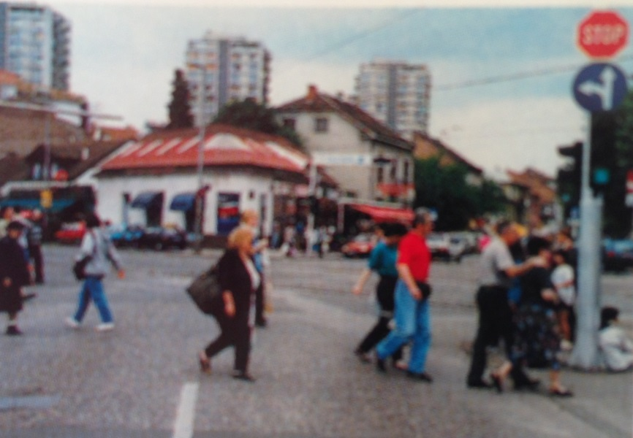
57. Kako ćeš postupiti u situaciji kao na slici u skladu s načelima kulturnog ponašanja u prometu?
Uz povećanje brzine proći između pješaka
Smanjiti brzinu i omogućiti pješacima da prijeđu preko kolnika
Smanjenom brzinom voziti između pješaka

